Slide 1
Первый кроссвузовский хакатон
Классификация эмоций в текстовых расшифровках голосовых сообщений

Slide 2

О проекте
В данном проекте разрабатывается модель для классификации эмоций в текстах с использованием различных методов машинного обучения. Цель — построить точную модель для распознавания эмоций в фразах на основе существующего датасета.

Slide 3
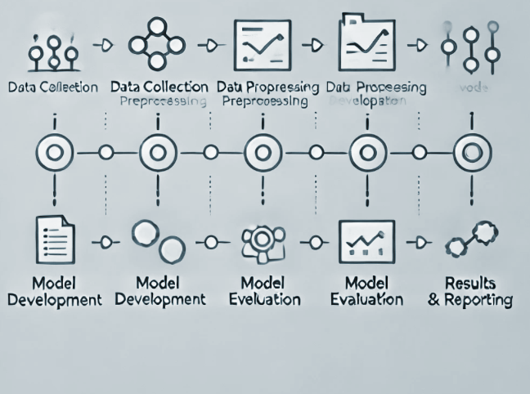
Этапы проекта
Процесс можно разделить на несколько ключевых этапов:
Анализ задачи и данных
Предобработка данных
Разработка модели
Обучение и тестирование модели

Slide 4
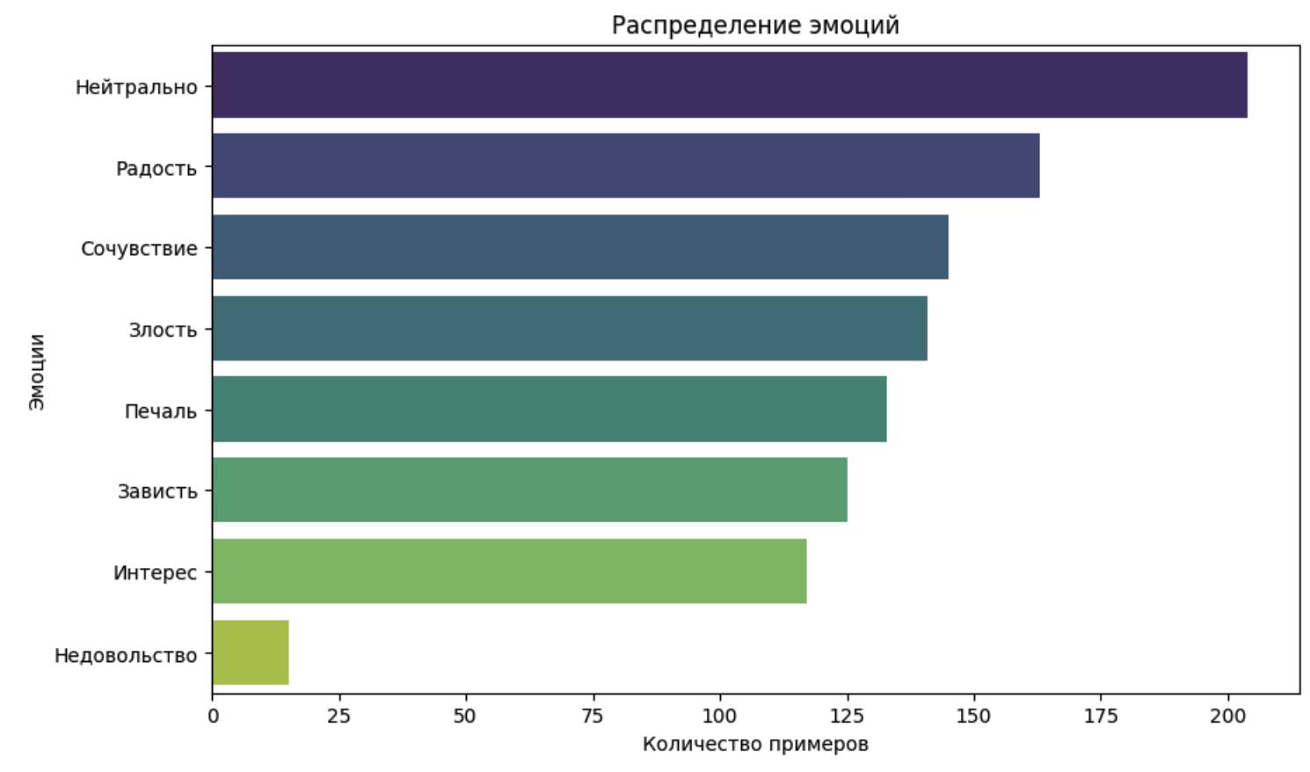
Изучение данных
Датасет:
Содержит 1043 фразы, классифицированных по 8 эмоциональным окрасам.
Распределение классов:
Эмоции "Недовольство" объединяем с "Злостью", чтобы улучшить баланс классов.

Slide 5
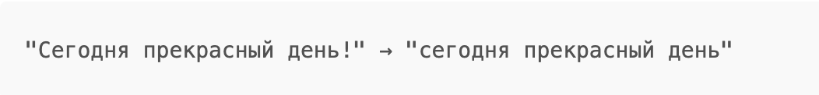
Предобработка данных
Предобработка данных
Удаление лишних символов и строк с пропущенными значениями.
Приведение текста к нижнему регистру.
Очистка текста с использованием регулярных выражений.

Slide 6
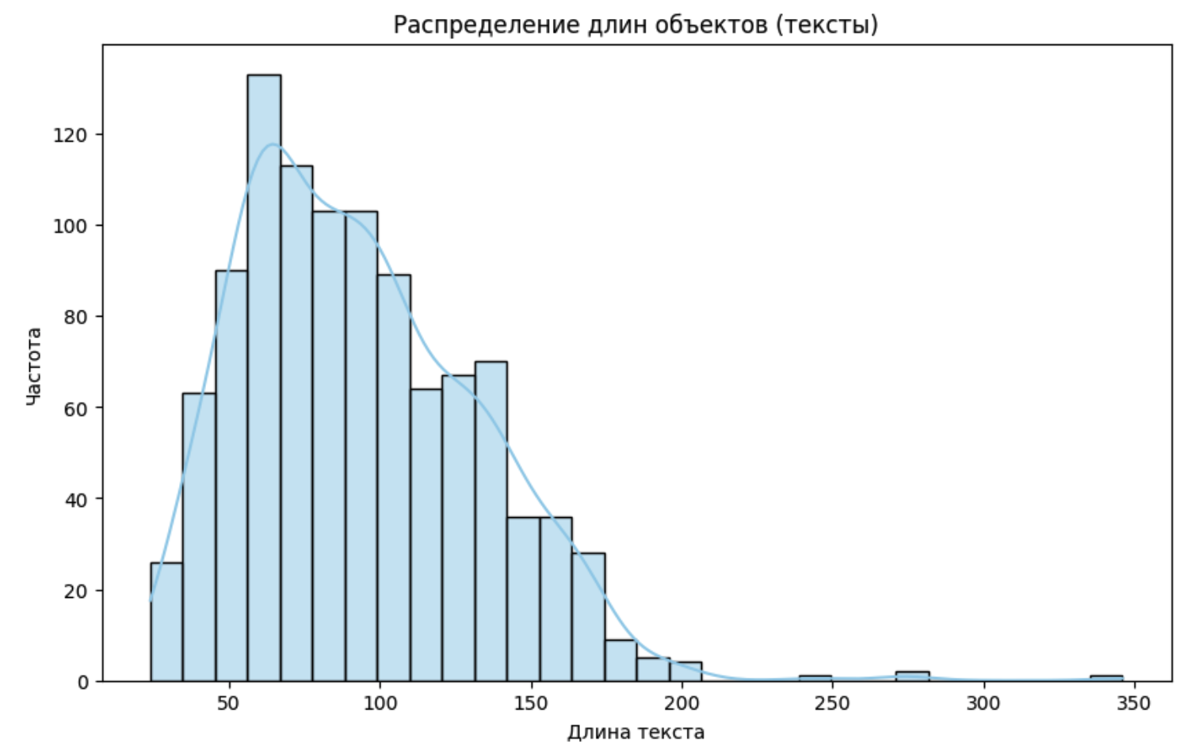
Анализ текста
Измеряем длину текста для каждого объекта.

Slide 7
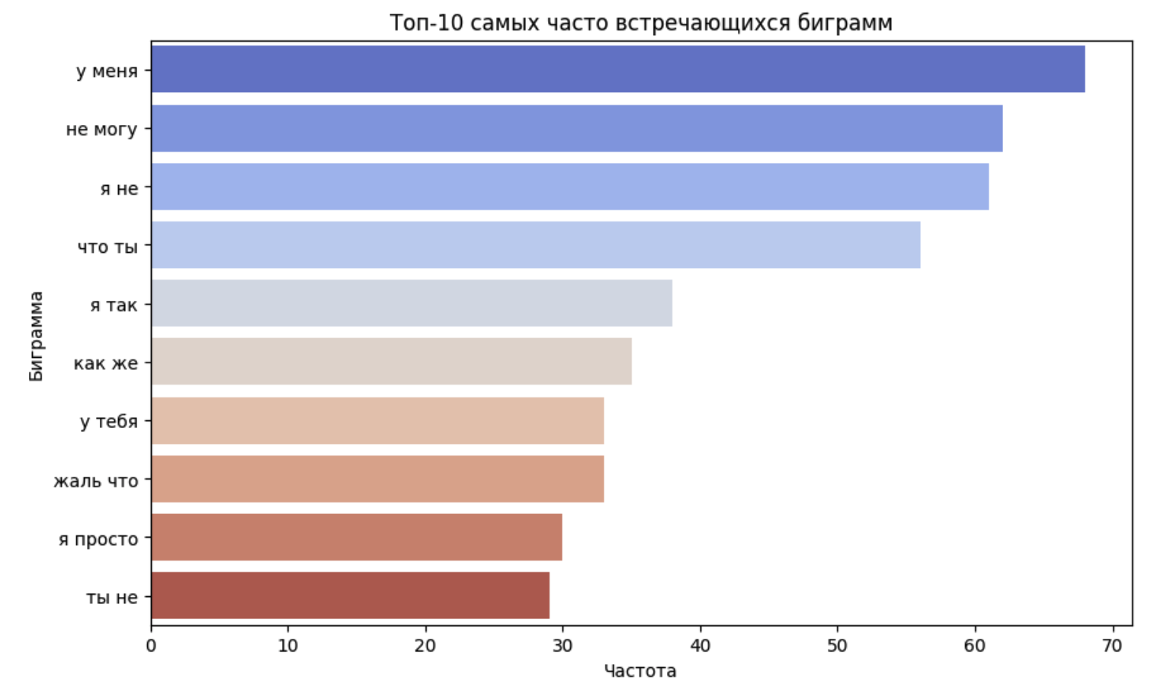
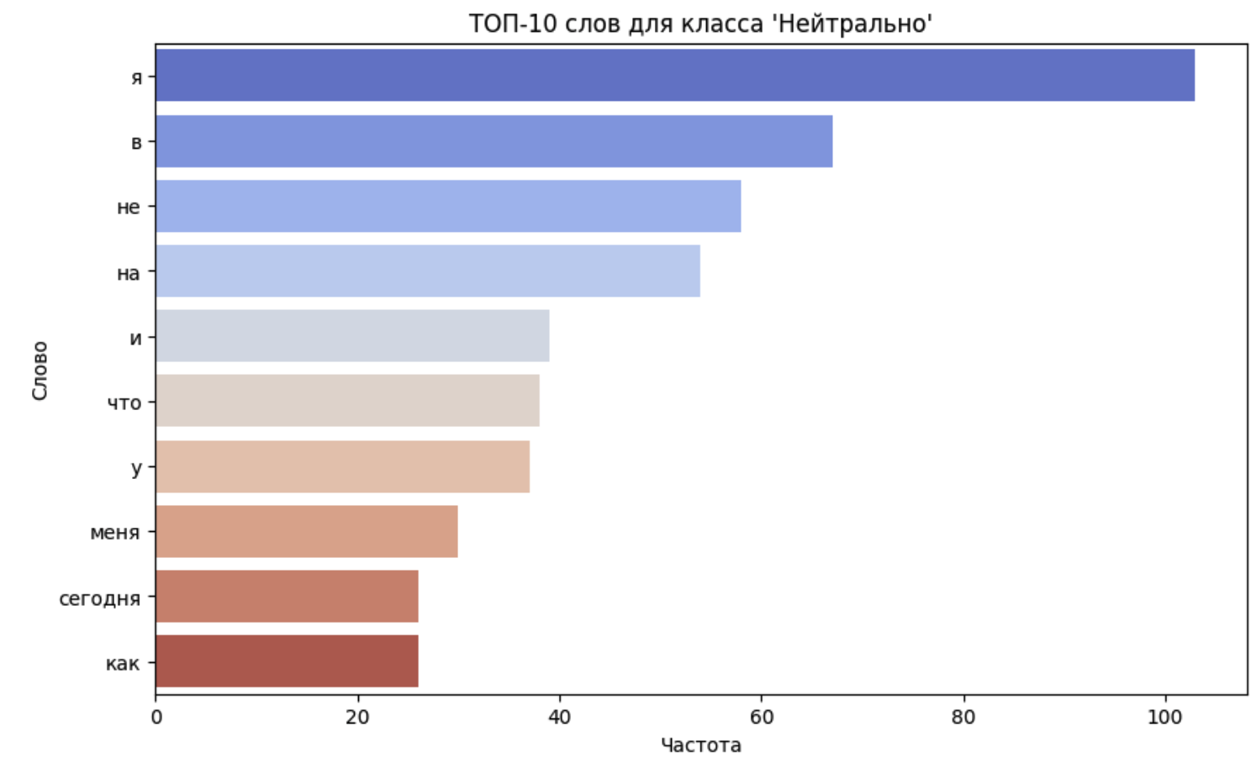
Анализ текста

Slide 8
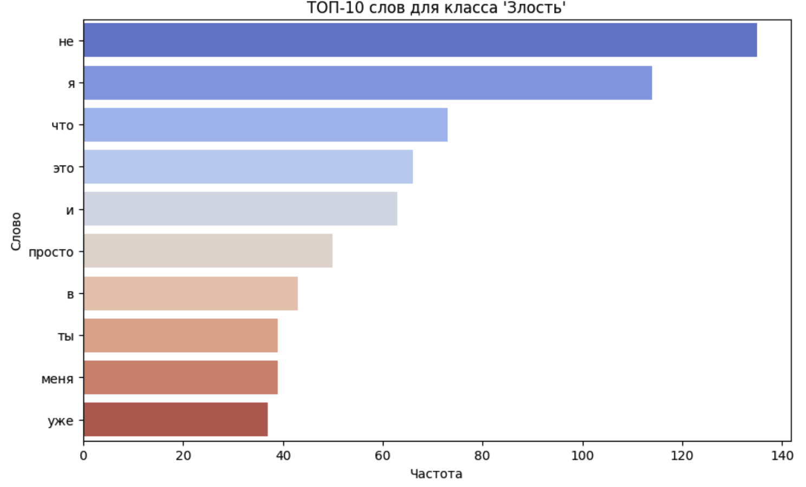
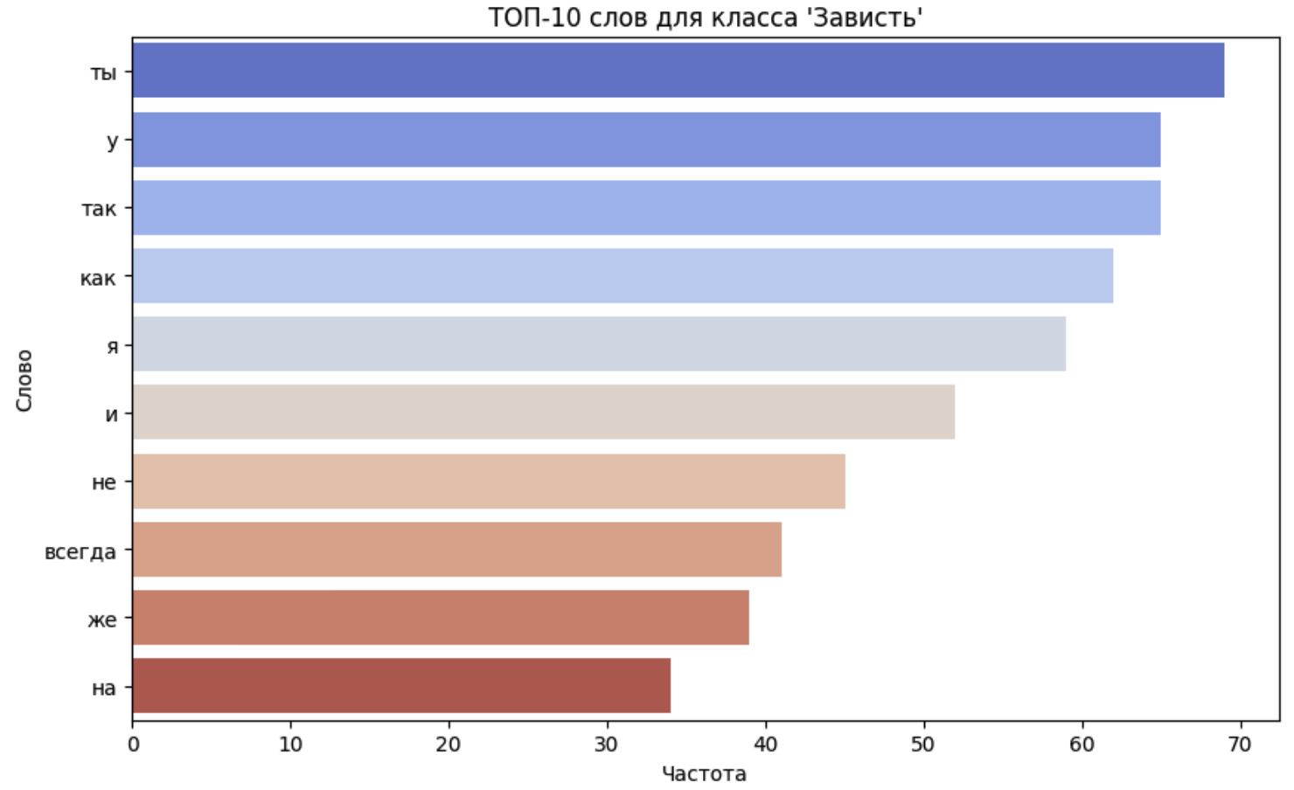
Зависть и Злость

Slide 9
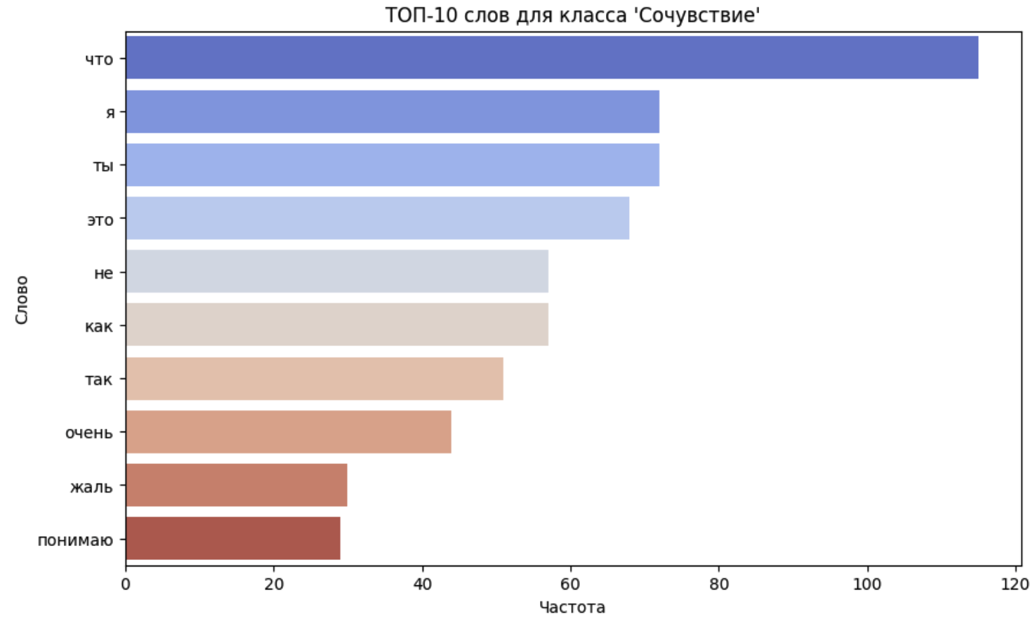
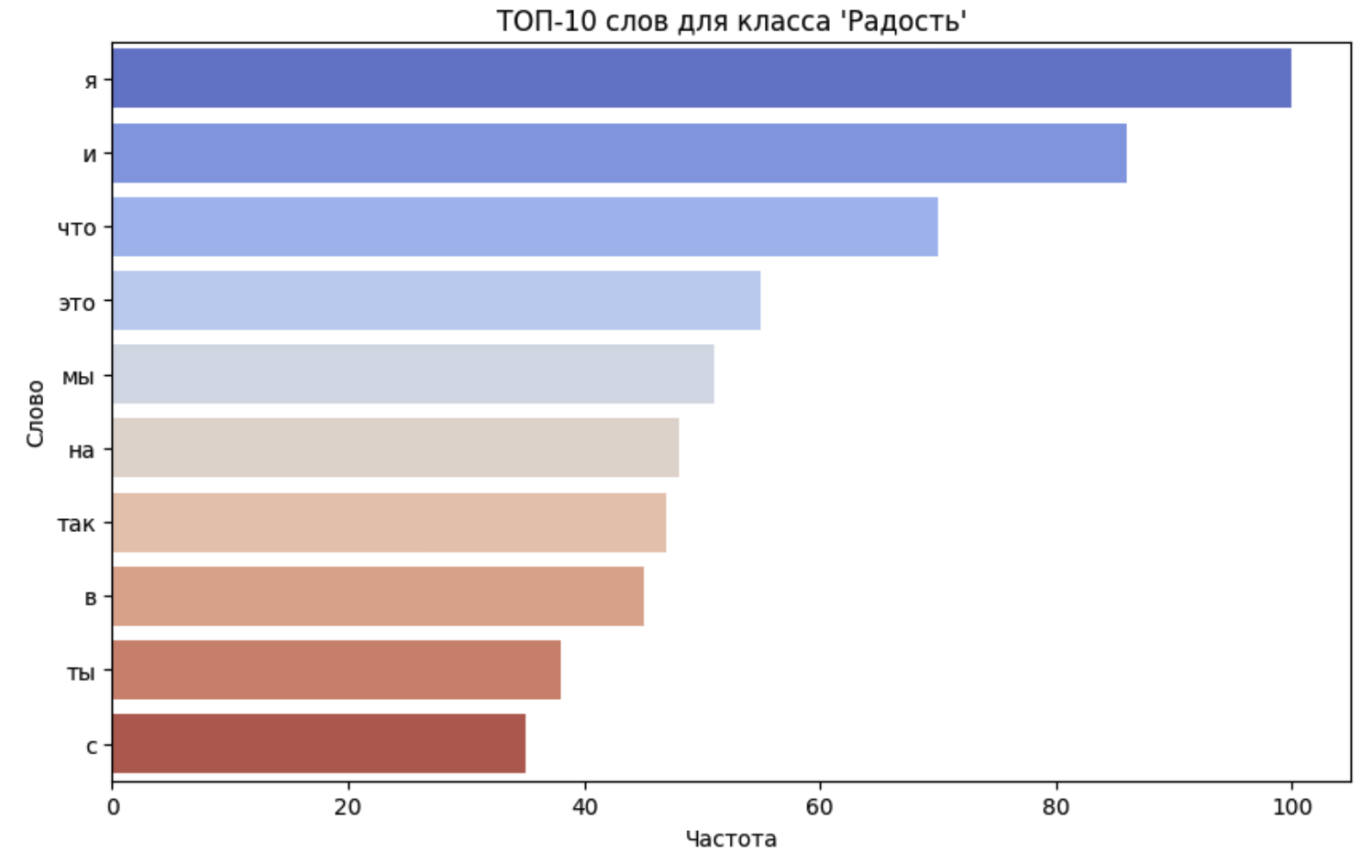
Сочувствие и Радость

Slide 10
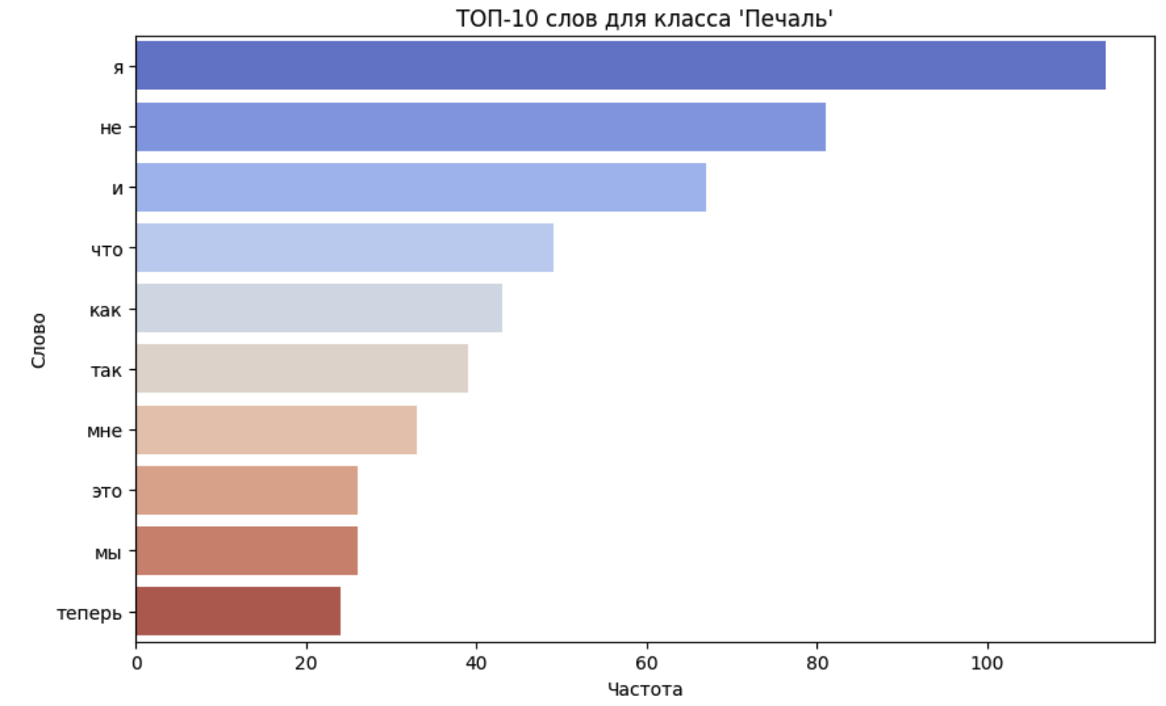
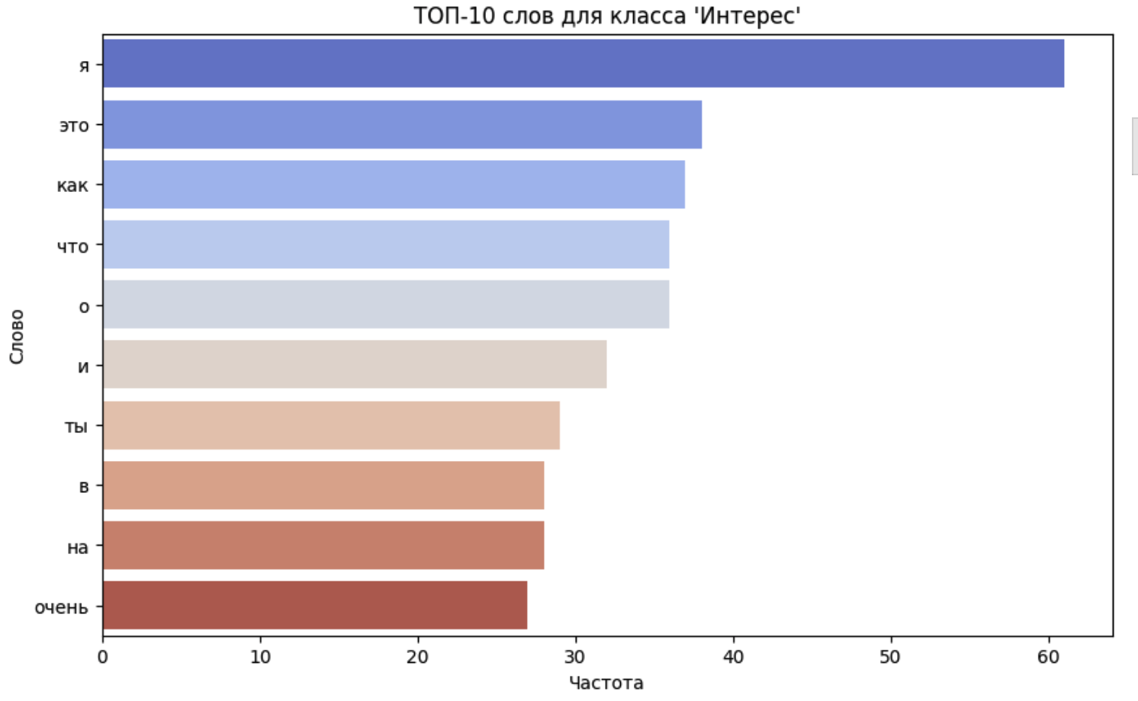
Печаль и интерес

Slide 11
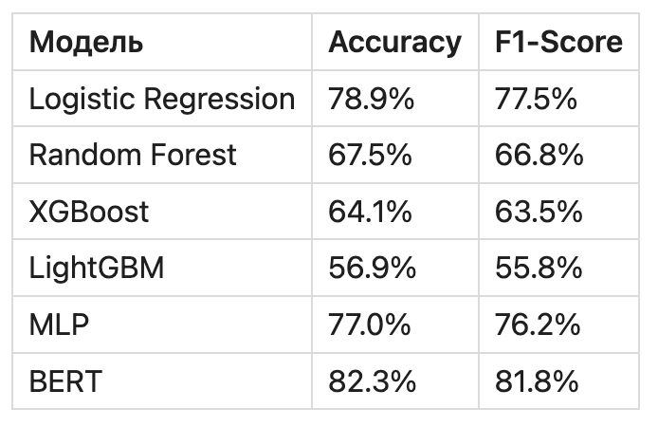
Модели и результаты
Логистическая регрессия - простая модель, использующая TF-IDF-признаки.
Random Forest - подходит для текстов небольшого объема, но менее эффективна для данной задачи.
XGBoost - модель градиентного бустинга, эффективная для структурированных данных.
LightGBM - легковесная версия градиентного бустинга.
MLP (Многослойный перцептрон) - простой искусственный нейронный подход.
BERT - предобученная трансформерная модель.

Slide 12
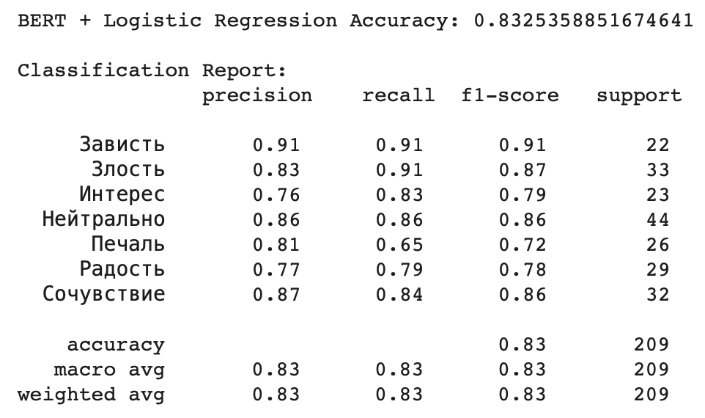
BERT + Логистическая регрессия
Лучший результат показала комбинация BERT + Логистическая регрессия с точностью 0.8325, что значительно превышает все другие модели.
Это подтверждает высокую эффективность использования трансформеров (BERT) для обработки текстовых данных, особенно при работе с большими объемами информации, где модели, обученные на больших корпусах текста, могут извлекать более глубокие и точные признаки.

Slide 13
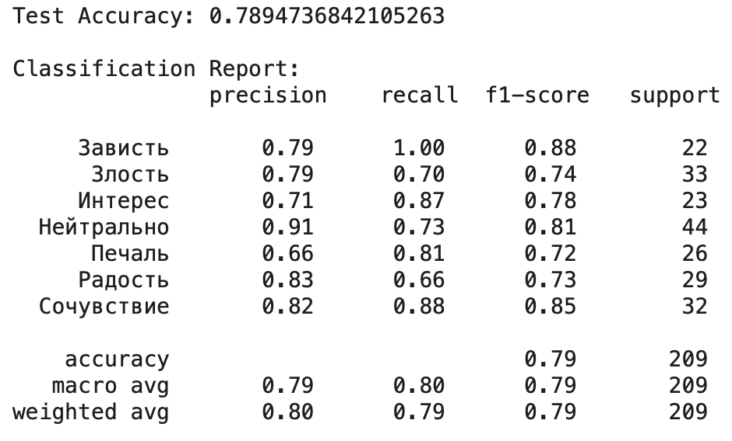
TF-IDF + Логистическая регрессия с балансировкой классов
Модель продемонстрировала хороший результат (0.7895), что указывает на способность классического подхода (TF-IDF) и логистической регрессии справляться с задачей классификации, особенно при применении техник балансировки классов для устранения дисбаланса в данных.

Slide 14
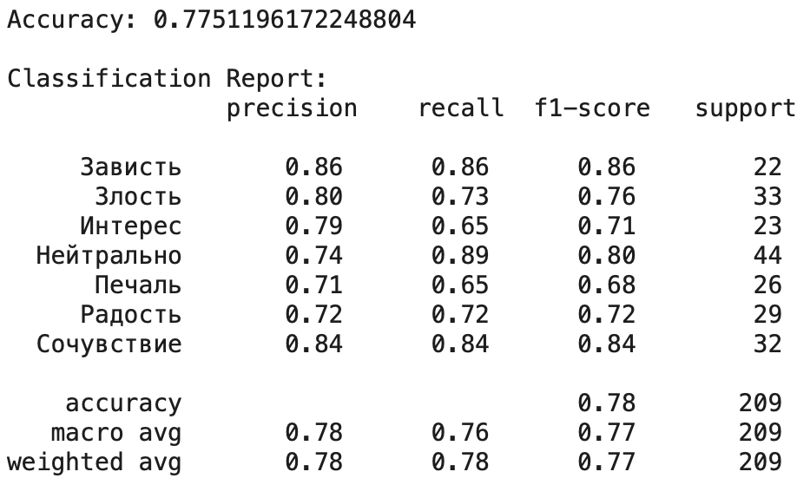
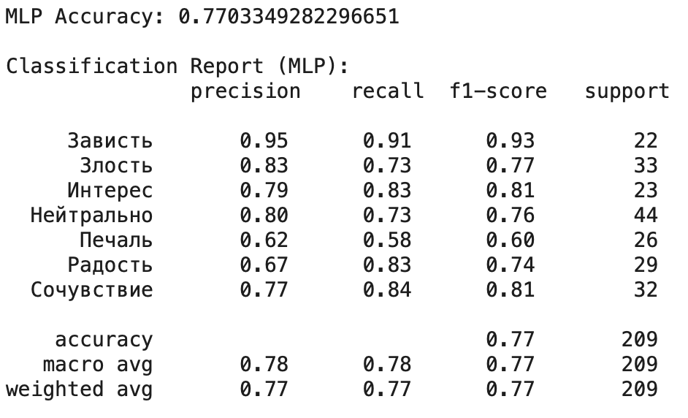
TF-IDF + Логистическая регрессия / Многослойный перцептрон
Модели показали идентичные результаты (0.7703), что говорит о схожей эффективности этих подходов в данной задаче. Несмотря на то, что многослойный перцептрон является более сложной моделью, его производительность не значительно превосходит более простую логистическую регрессию.

Slide 15
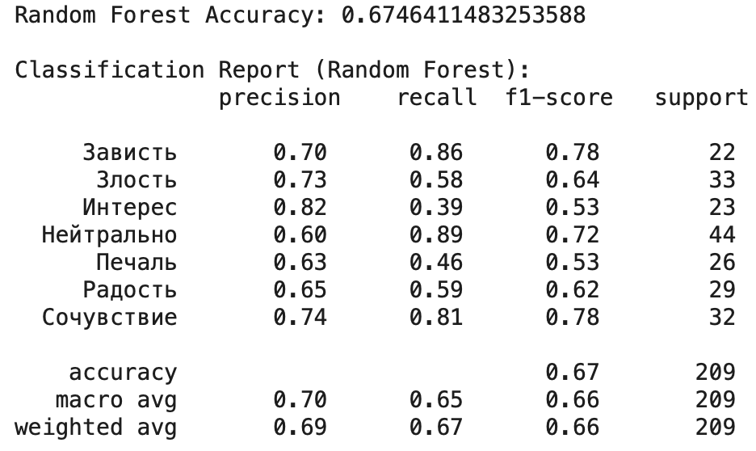
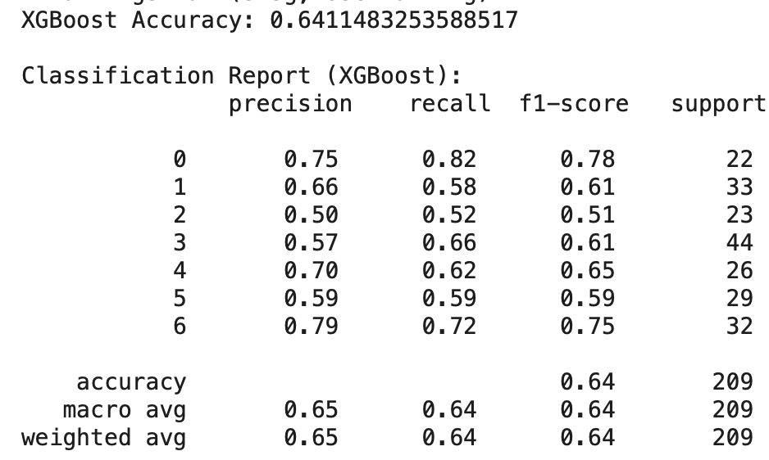
Другие модели
TF-IDF + Случайный лес (0.6746) и TF-IDF + XGBoost (0.6411) имеют значительно более низкие результаты, что может свидетельствовать о том, что для данной задачи модели с деревьями решений не способны эффективно захватывать текстовые особенности в данных.
TF-IDF + LightGBM показал наименьший результат (0.5694), что указывает на его слабую способность эффективно работать с текстовыми признаками в рамках данной задачи, возможно, из-за неоптимальных гиперпараметров или недостаточной способности захватывать сложные взаимосвязи в тексте.

Slide 16

Выводы
Лучший результат показала модель BERT + Логистическая регрессия (0.8325), что подтверждает эффективность трансформеров для обработки текстовых данных.
TF-IDF + Логистическая регрессия также продемонстрировала хорошие результаты (0.7895).
Модели на основе деревьев решений (Random Forest, XGBoost, LightGBM) показали худшие результаты, что указывает на их неэффективность для задачи классификации эмоций в текстах.

Slide 17

Перспективы улучшения
Использование более сложных моделей, таких как BERT или другие трансформеры.
Тонкая настройка гиперпараметров.
Применение техник увеличения данных для улучшения классификации на менее представленных классах.

Slide 18





Спасибо за внимание!
Дрим-тим №6

